Slide 1
Sterke samenwerking
Welkom bij het
verdiepingsprogramma:
Bouwen aan een breder
partnernetwerk

Slide 2
Oriëntatie 1:
Een eerste blik op ons partnernetwerk
Met welke partners hebben wij als proefplek nu een samenwerkingsrelatie?
We kiezen één of enkele samenwerkingsrelatie(s) uit waar we wat langer bij stilstaan.
Dit doen we aan de hand van de volgende vragen:
  Wat was de reden om deze samenwerkingsrelatie(s) aan te gaan?
  Wat is in deze relatie(s) helpend voor onze proefplek?
  Wat is in deze relatie(s) lastig voor onze proefplek?
  Wat heeft (of hebben) deze partner(s) aan samenwerking met ons?
Met wie zouden we nog meer willen samenwerken en waarom?

Slide 3
Oriëntatie 2:
Gewenste verbreding en versterking van ons partnernetwerk
Wat valt op als we ons partnernetwerk zo in kaart brengen?
Welke partners zouden we meer naar het midden en daarmee dichter naar onszelf willen schuiven? Waarom? En wat is daarvoor nodig?
Met wie zouden we ook willen gaan samenwerken?
Wat is daarvoor nodig en wat hebben wij hun te bieden als we daarover in gesprek gaan?

Slide 4
Kompas 1:
Het ontstaan van een partnernetwerk in de Bijbel
Aan de gebeurtenissen in Filippi ging wat vooraf. Wat was dat en wat zou de relatie kunnen zijn tussen het gebeuren in Filippi en wat daaraan voorafging?
Hebben wij zelf voorbeelden van samenwerkingsrelaties die eigenlijk alleen konden ontstaan doordat we eerder een bepaalde kant op werden ‘gestuurd’?
In Filippi ontstonden twee vormen van samenwerking: er werd aangesloten bij een bestaande activiteit in de omgeving en er werd een huisvestingsaanbod gedaan door een lokale ondernemer. Herkennen we hierin iets van de situatie of mogelijkheden rond onze proefplek?
Wat kunnen we leren van dit verhaal voor de verdere ontwikkeling van ons eigen partnernetwerk?

Slide 5

Kompas 2
Ons partnernetwerk zegenen

Slide 6

Reisgidsvideo
Bouwen aan een breder partnernetwerk
Geen video zichtbaar? Klik hier!

Slide 7
Reisgids 1:
Met het waardemodel samenwerkingspartners in beeld krijgen
Hoe kunnen wij als partners zo goed mogelijk met onze doelgroep communiceren en samen relaties opbouwen met mensen in deze groep?
Hoe kunnen we als partners passende activiteiten organiseren om onze doelgroep te dienen en met hen het gewenste doel of effect te bereiken?
Hoe kunnen we als partners goed omgaan met de verdeling van mensen, middelen, kosten en opbrengsten in onze samenwerking?
Welke concrete en meetbare resultaten zullen de samenwerking ons naar verwachting opleveren?
Rond welke onderdelen van het model zien we de meeste mogelijkheden voor sterke samenwerking?

Slide 8
Reisgids 2:
Met het waardemodel een samenwerkingsrelatie evalueren
We nemen een (liefst niet-kerkelijke) samenwerkingspartner in gedachten:
Wat hebben we met deze partner gemeenschappelijk rond de doelgroep en het effect dat we willen bereiken?
Hoe goed lukt het ons om als partners met onze doelgroep te communiceren en relaties op te bouwen?
Hoe goed lukt het ons om als partners samen passende activiteiten te organiseren?
Hoe gaan we als partners om met de verdeling van mensen, middelen, kosten en opbrengsten in de samenwerking?
Zijn de resultaten bereikt die we verwacht hadden van deze samenwerking verwacht?

Slide 9
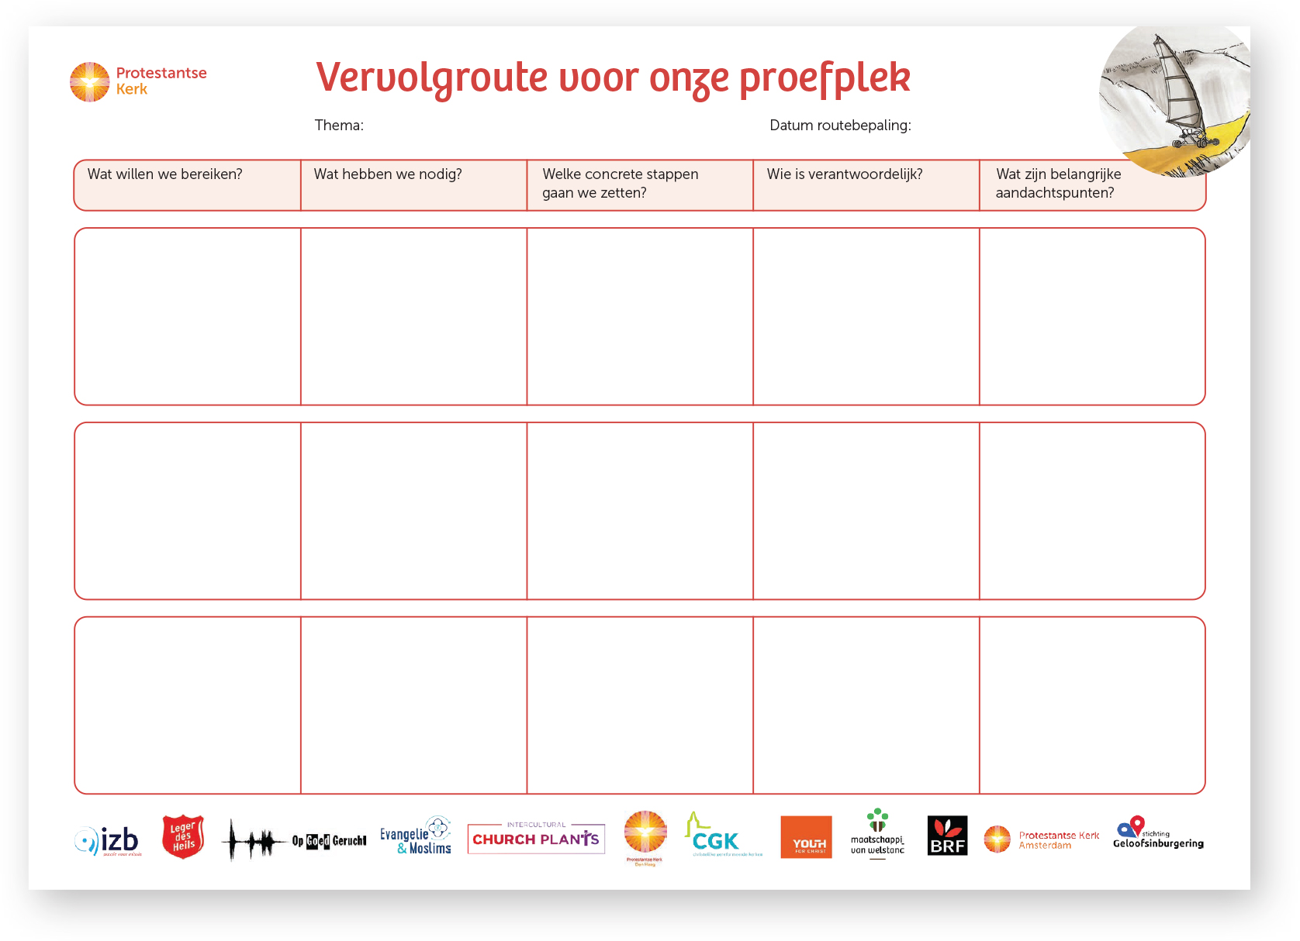
Route

